Slide 1

NÁZEV: VY_32_INOVACE_11 píseň Dyž sem byl malučký
NÁZEV ŠKOLY: ZŠ a MŠ Čestlice
AUTOR: Vondráková
TEMA:
ČÍSLO PROJEKTU:

Slide 2
ANOTACE
Materiál slouží k použití na interaktivní tabuli.
Zpěv písně.
Lidová píseň“ Dyž sem byl malučký „.
Zpěv podle obrázků. Poznávání písně.
Využití v hodinách Hudební výchovy v 2. ročníku ZŠ.

Slide 3

?????????????????

Slide 4
???????????????????????????????

Slide 5
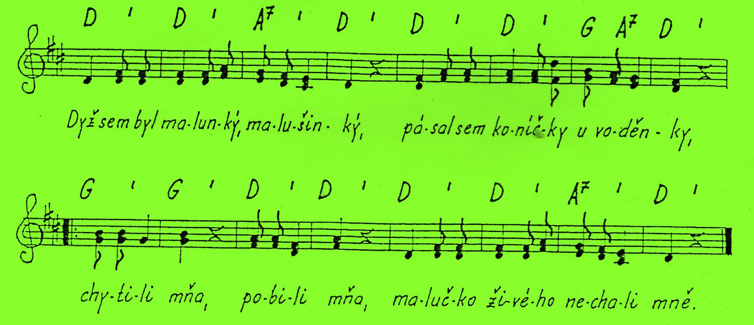
Dyž sem byl malučký
Dyž sem byl malučký, pacholíček,
stúpil ně koníček na malíček.
Jouvej, jouvej, jak to bolí,
snad sa ně malíček zahójí

Slide 6
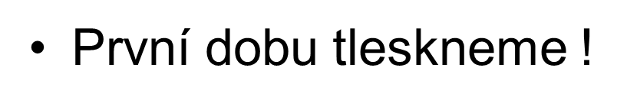
Hudební doprovod
Druhu dobu dupneme !

Slide 7
Použité zdroje
WWW.OFFICE.MICROSOFT.COM
Vlastní zdroje - hudba

